Slide 1
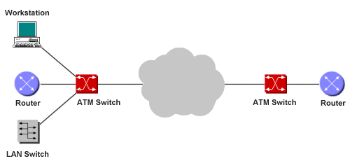
ATM
Alexander Koštial
SPŠE Hálova

Slide 2
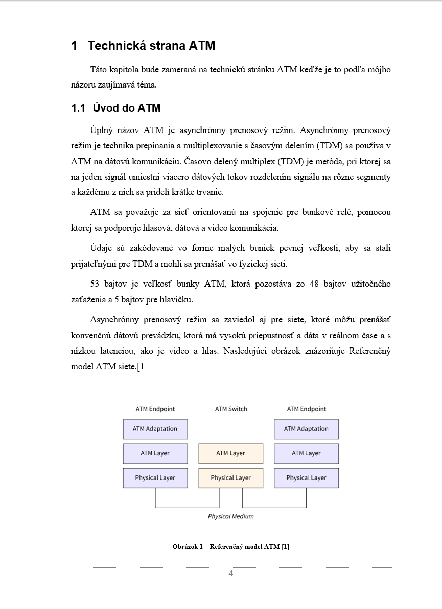
Obsah práce
Úvod do témy
Použitie
Počiatky ATM
Tvorba produktu

Slide 3

Cieľ práce
Pochopiť ako funguje ATM
Prečo sa prestal používať
Vytvoriť prezentáciu k téme

Slide 4
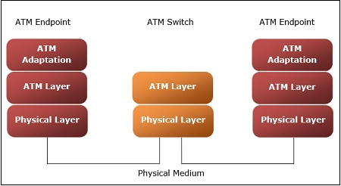
ATM
Sieťový protokol prenosu dát

Slide 5
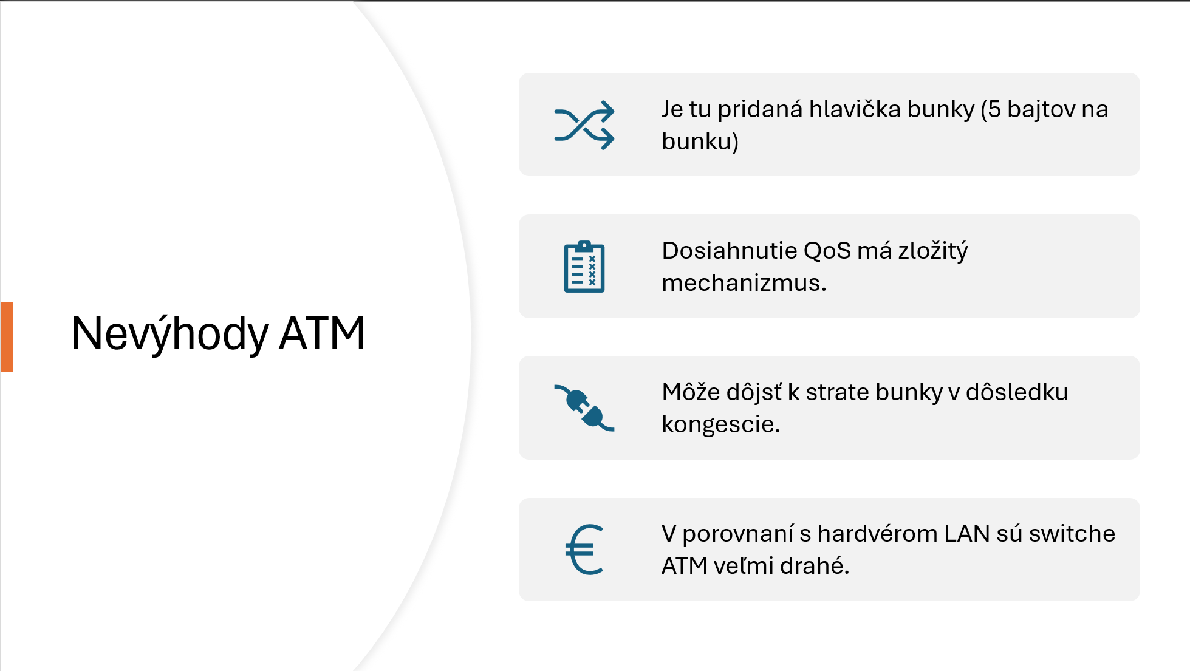
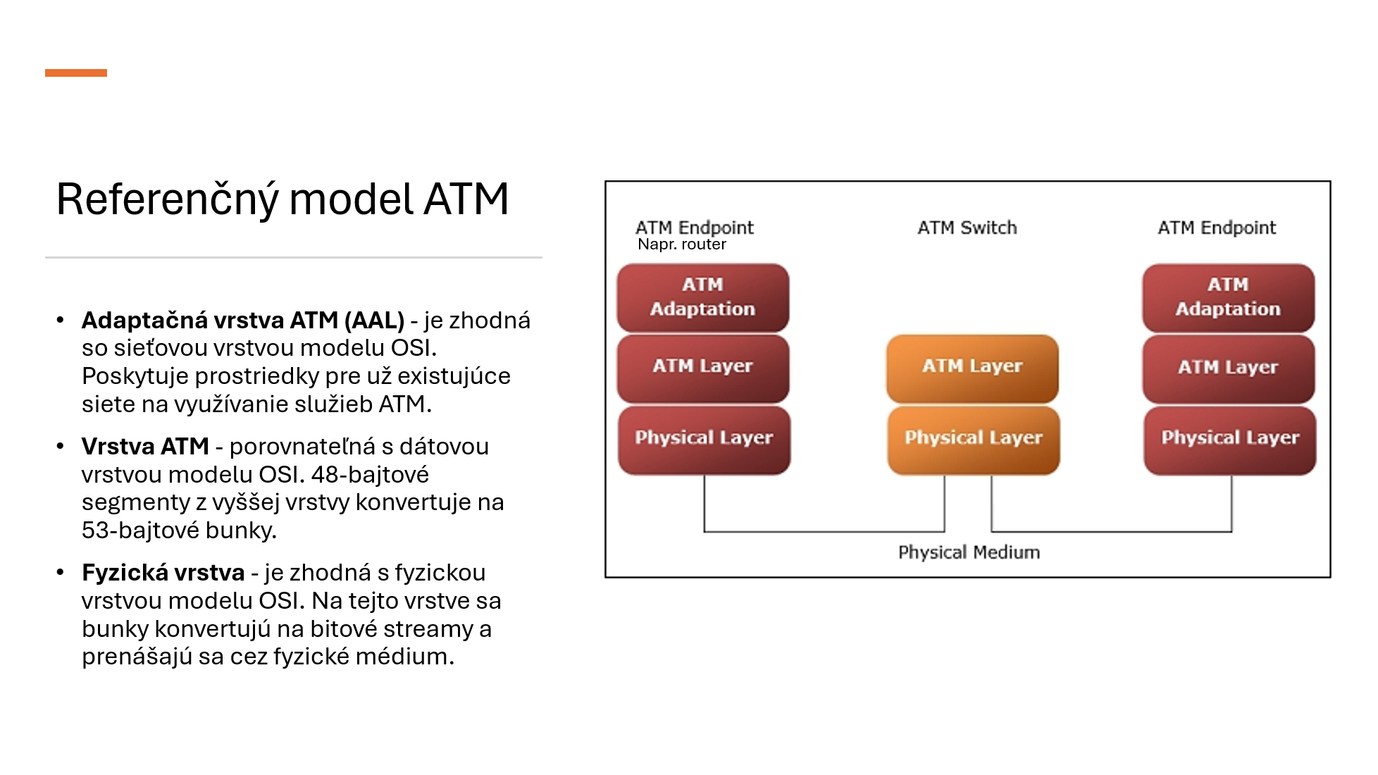
Tvorba produktu
Vo forme prezentácie
Zámer na stručné opisy

Slide 6

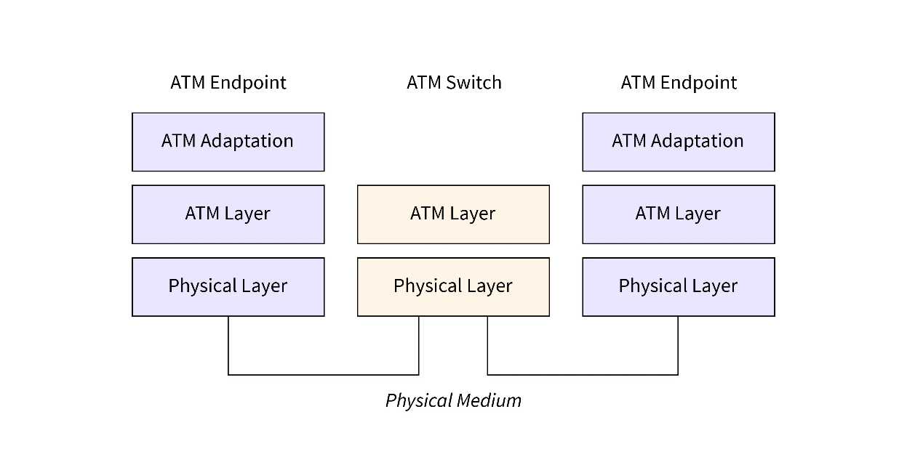
Obsah produktu
Vysvetlenie základov
Dnešné použitia
Výhody a nevýhody
Popísanie modelu
Typy servisov

Slide 7
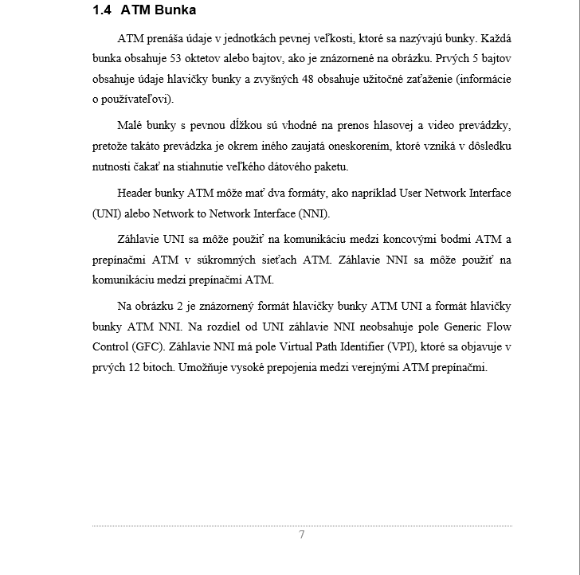
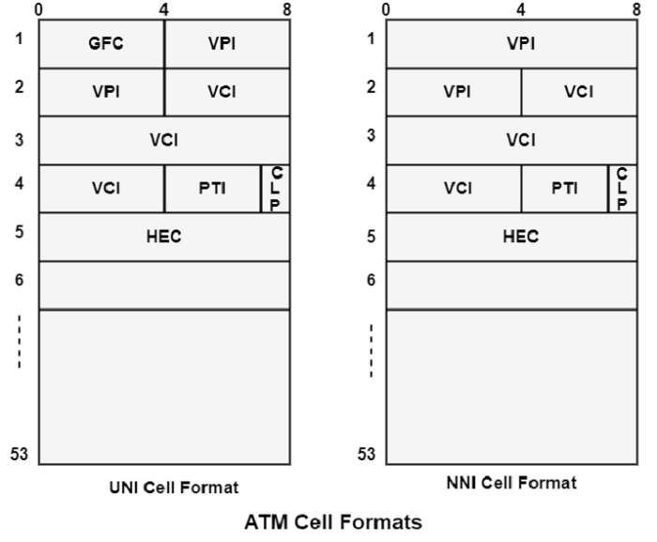
Technická časť práce
Rozsiahlejšie popísanie tém
História ATM

Slide 8
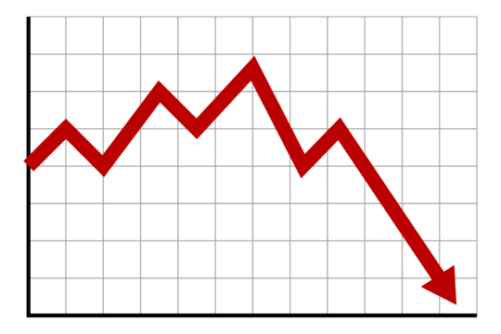

Záver
Dôvod pre zánik
Začiatky telekomunikácie

Slide 9

Ďakujem za pozornosť

Slide 10
Zdroje
SCALER, Trapti Gupta, Asynchronous Transfer Mode (ATM), 4.5.2023 [online], [cit. 28.4.2024], Dostupné na: <https://www.scaler.com/topics/asynchronous-transfer-mode/>
Arjun Thakur, ATM Networks, In: Tutorialspoint [online], 4.11.2023, [cit. 28.4.2024], ISSN 2278-6236, Dostupné na: https://www.tutorialspoint.com/ATM-Networks
Margaret Rouse, Asynchronous Transfer Mode, In: Technopedia, 31.10.2023 [cit. 28.4.2024], Dostupné na: <https://www.techopedia.com/definition/5339/asynchronous-transfer-mode-atm>
Adans, J.L., 1995. Asynchronous transfer mode-an overview. BT Technology journal, 13, pp.9-14. [cit. 28.4.2024]
Scott A. Valcourt, Asynchronous Transfer Mode: An overview [online], June 24 1997 [cit. 28.4.2024], Dostupné na internete: https://citeseerx.ist.psu.edu/document?repid=rep1&type=pdf&doi=e3b9738a22277a100be08a225b4e8403a5252807
Jean-Yves Le Boudec,The Asynchronous Transfer Mode: a tutorial, Computer Networks and ISDN Systems, Volume 24, Issue 4, 1992, Pages 279-309, ISSN 0169-7552, https://doi.org/10.1016/0169-7552(92)90114-6. (https://www.sciencedirect.com/science/article/pii/0169755292901146)

